Slide 1
Zrážacie reakcie

Slide 2
reakcie, pri ktorých z reaktantov vzniká málo rozpustný produkt = zrazenina ↓
príklady: AgCl, AgBr, BaSO₄, Fe(OH)₂, Cu(OH)₃

Slide 3
Prehľad niektorých zrážacích reakcií katiónov
činidlo kation | HCl | NaOH | Na₂CO₃ | KI | K₂CrO₄ | H₂S
Ag⁺ | biela
Pb²⁺ | biela
Cu²⁺
Fe²⁺
Zn²⁺ |  | biela
Ca²⁺ |  |  | biela
Sn²⁺ |  |  | biela
Bi³⁺ |  | biela

Slide 4
farba | príklad
žltá | PbI₂ | AgI
čierna | Ag₂S | PbS
oranžová | BiI₃
zelená | Fe(OH)₂

Slide 5
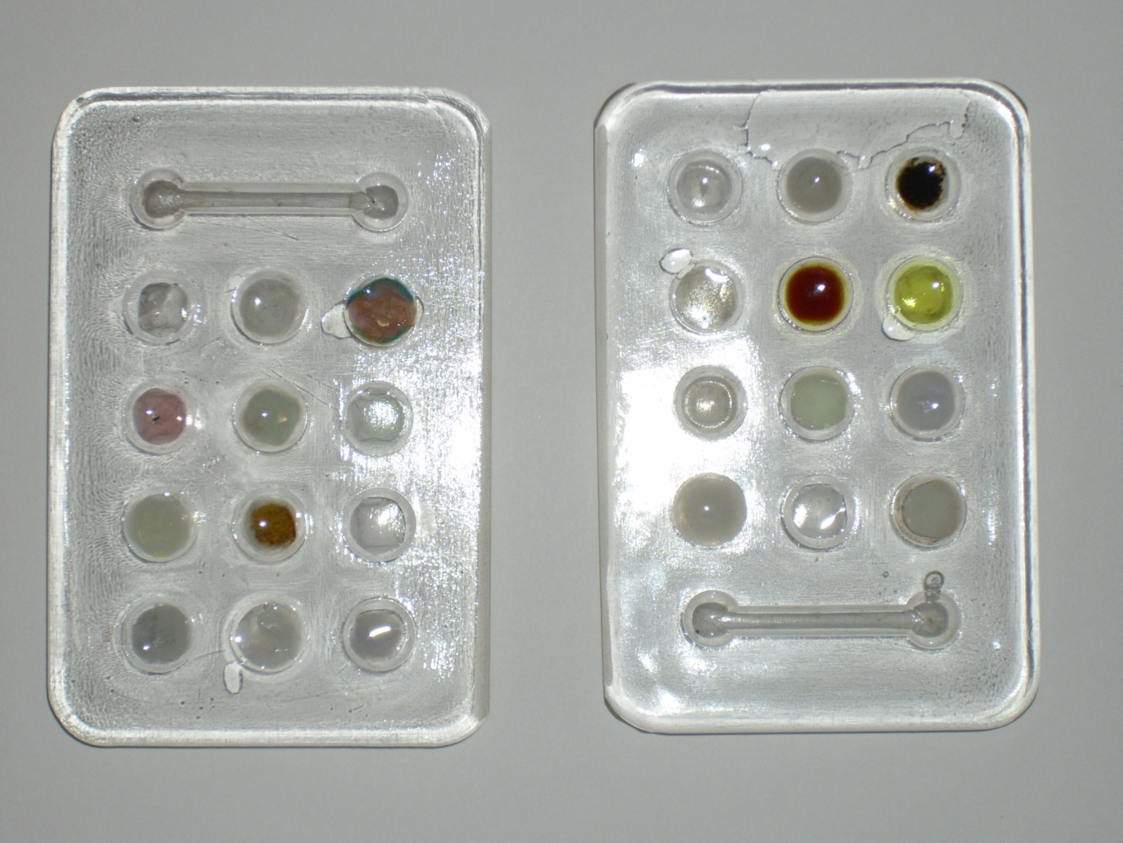

Slide 6
HCl + Ag NO3 → AgCl + HNO3

Slide 7
BaCl₂(aq) +Na₂SO₄(aq) ↔ BaSO₄(s)
ióny Cl⁻ a Na⁺ spolu nereagujú – preto píšeme skrátený - iónový zápis
Ba²⁺(aq) + SO₄²⁻ (aq) ↔ BaSO₄(s)
?
Úloha: Prečítajte chemickú rovnicu.

Slide 8
BaSO₄ - biela zrazenina
rovnováha chemickej reakcie je posunutá na stranu vzniknutej zrazeniny
medzi zrazeninou a nasýteným roztokom sa ustáli dynamická rovnováha
koncentrácia iónov v nasýtenom roztoku sa nemení

Slide 9
Úloha: Sformulujte hypotézu, v ktorej vyslovíte váš predpoklad o tom ako rýchlo prebiehajú zrážacie reakcie.

Slide 10
Rovnováhu medzi zrazeninou a iónmi v nasýtenom roztoku charakterizuje konštanta – súčin rozpustnosti K_{s}
závisí od teploty
Pri danej teplote je konštantná
Úloha: Ako by sme vedeli zistiť jej hodnotu?

Slide 11
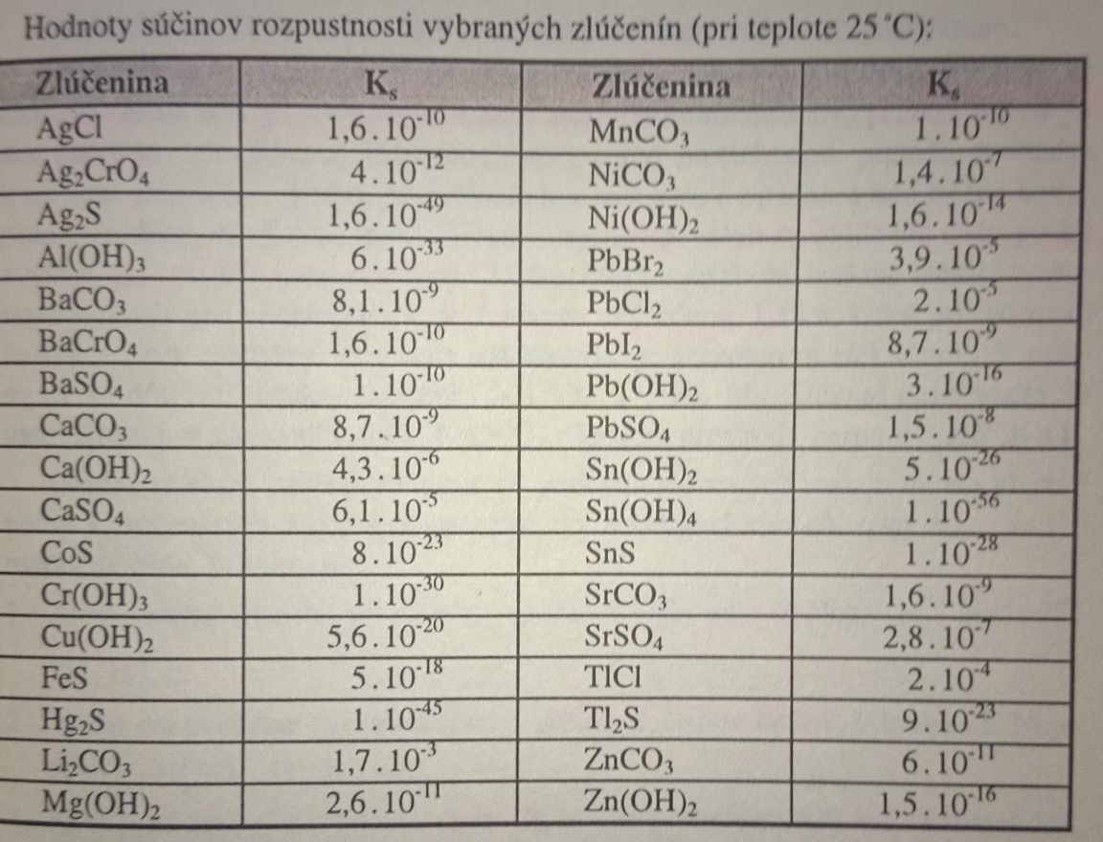

Slide 12
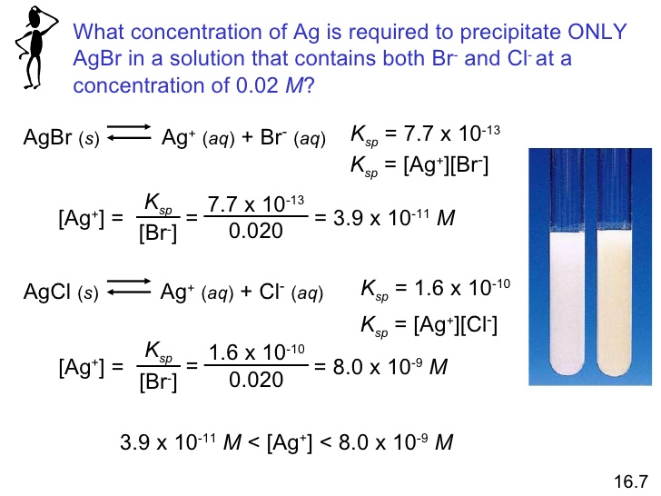
Pr. Napíšte vzťah na výpočet súčinu rozpustnosti AgBr:
K_{s} (AgBr) = [Ag⁺] . [Br⁻]

Slide 13
Platí:
Čím je hodnota súčinu rozpustnosti väčšia, tým je látka rozpustnejšia

Slide 14
Pr. Na základe hodnôt rozpustnosti určte, ktorá z látok bude najmenej a ktorá najviac rozpustná.
K_{s} (BaSO₄) = 1.10 ⁻¹⁰
K_{s} (SrSO₄) = 3.10 ⁻⁷
K_{s} (CaSO₄) = 2.10 ⁻⁵

Slide 15
Riešenie:
1.10 ⁻¹⁰
1.10 ⁻¹⁰
2.10 ⁻⁵
BaSO₄
SrSO₄
CaSO₄

Slide 17
Reakcia prípravy PbI2

Slide 18
http://planetavedomosti.iedu.sk/index.php/resources/endotermicka_reakcia_exotermicka_neutralizacna_nevratna_oxidacna_reakcie_redoxna_redukcna_rozklad_substitucna_synteza_typy_vratna_zlucovanie_zrazacia_page4.html -

Slide 19
Praktická úloha....

